Slide 1

A ARTE DA GUERRA
DA ADMINISTRAÇÃO

Slide 2

Karen McCreadie
Karen McCreadie é uma escritora freelancer.
Após ter trabalhado nas áreas do marketing e do desenvolvimento pessoal no Reino Unido e na Austrália, estabeleceu-se como escritora-fantasma, passando a exercer essa profissão a tempo inteiro.
Escreveu já livros para homens de negócios multimilionários, administradores de empresas e oradores mundialmente conhecidos, abordando uma enorme variedade de assuntos.

Slide 3
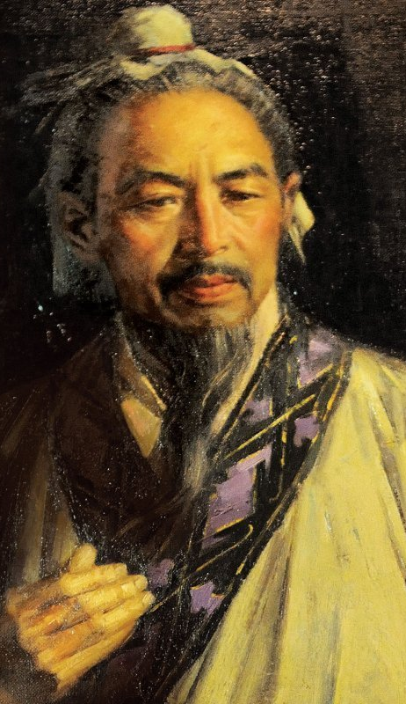
Sun Tzu
Sun Tzu (chinês simplificado: 孙武; chinês tradicional: 孫武; pinyin: Sūn Wǔ) (544 a.C. – 496 a.C.) foi um general, estrategista e filósofo chinês e principal nome relacionado a escola militar de filosofia chinesa.
Ele é mais conhecido por seu tratado militar, A Arte da Guerra, composto por 13 capítulos de estratégias militares.

Slide 4

Sumário
5 princípios
1°
2°
3°
4°
5°
Conclusão da Autora
Conclusão do Grupo

Slide 5
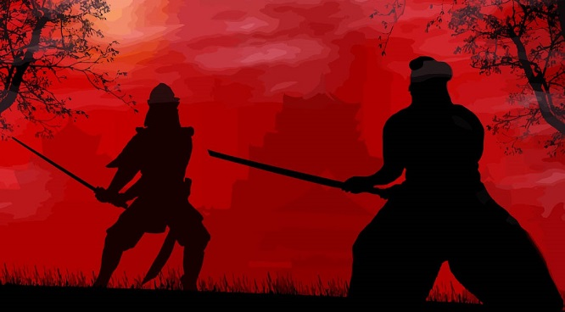
5 PRINCÍPIOS

Slide 6

1° PRINCÍPIO

Slide 7
2° PRINCÍPIO

Slide 8
3° PRINCÍPIO

Slide 9
4° PRINCÍPIO

Slide 10
5° PRINCÍPIO

Slide 11


CONCLUSÃO DA AUTORA

Slide 12
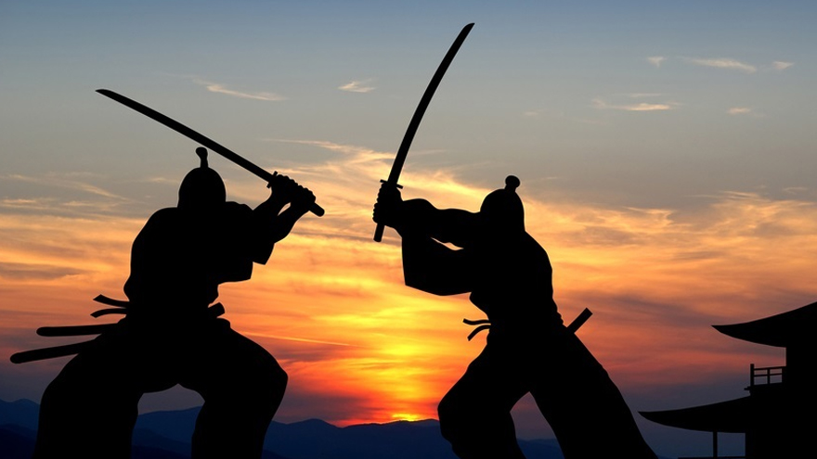
CONCLUSÃO DO GRUPO

